Slide 1







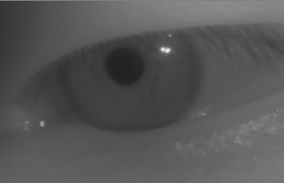
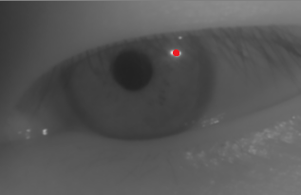
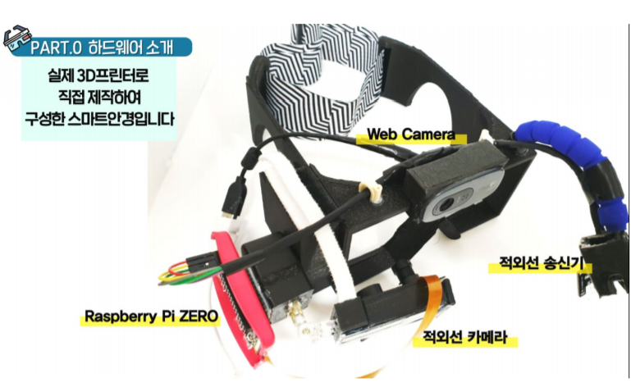
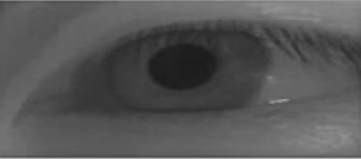
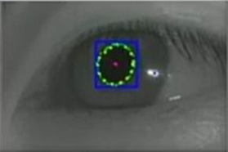

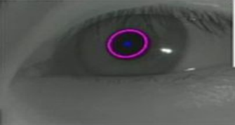
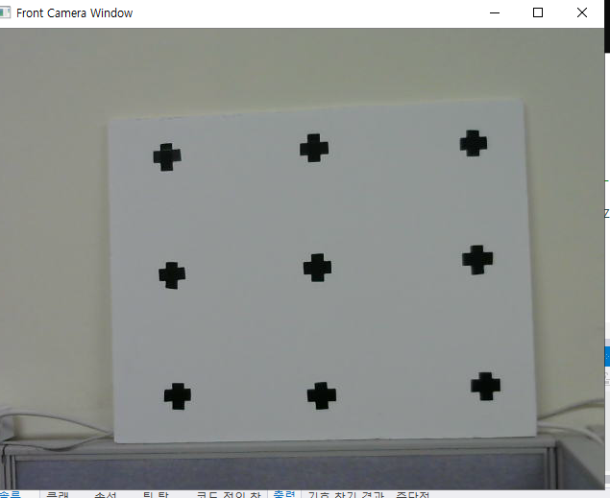
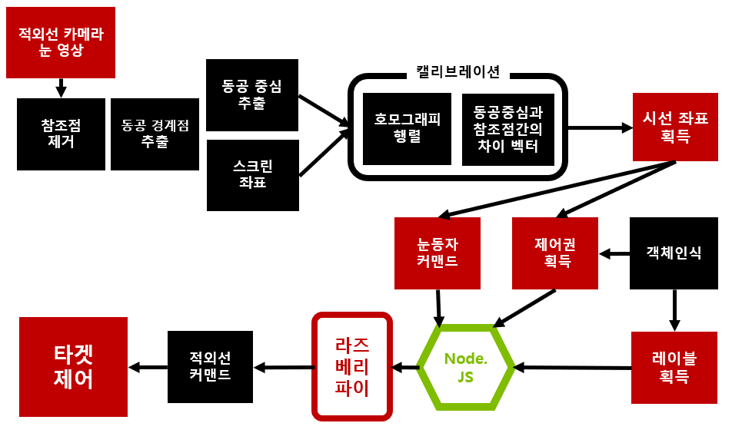
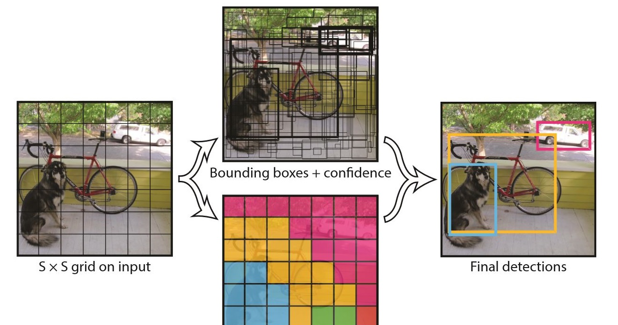
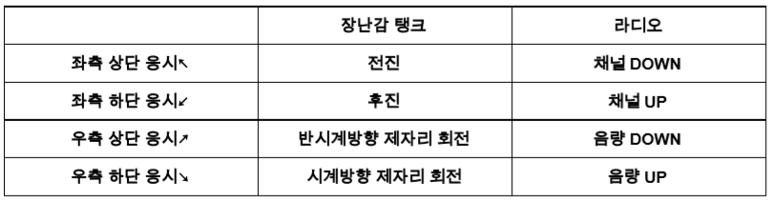

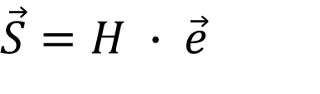
물체 제어를 위한 시선 추적
스마트 안경에 대한 연구
UBD조
지도교수 : 엄종석
팀원 : 박성영, 이강호, 김선민,, 장두혁, 장성준
A Study on Smart Glass for Object Control using Eye Gazing Estimation
< Introduction >
< 개발 환경>
시선은 인간이 가지고있는 비언어적 교신 수단 중 하나로, HCI(Human Computer Interaction) 분야에서 활용된다. 시선 분석과 시선 기반 사용자 인터페이스 등 다양한 분야에 응용이 가능하다. 우리는 시선 추적 알고리즘을 적용하여 시선의 좌표 범위에 있는 물체를 Yolo 프레임워크를 이용하여 물체를 인식하고 동공의 움직임을 통해 해당 물체에 대한 제어 신호를 송신하여 물체를 제어할 수 있는 스마트 안경을 제작하였다. 또한 보정 절차를 통해 내 외부 환경 변화에 대해 강인함을 보여 개인에게 맞춤형 제공이 가능하다.
개발 언어
개발 도구
프레임워크
…
< 구조 >
< 기술 설명 >
시선추적
시선추적은 두 가지 영역에서 수행되며 첫째로 동공의 위치를 찾는 작업으로 눈 영역의 동공의 중심위치를 찾는다.
(a) ~ (e)
둘째로 동공의 움직임을 이용하여 실세계에서 시선이 바라보는 실세계 좌표를 찾는 작업이다. (f) ~ (g)
제일 먼저 각막에 비친 적외선반사점을 찾고, 이를 제거한다. (b) ~ (c)
그 후 예상 동공 중심점과 주변의 명암 차이를 이용하는 StarBust 알고리즘을 적용하여 타원 모양의 동공 경계점 집합을 찾는다. (d)
샘플링을 통하여 유효한 점만 골라내 모델을 복원하는 RANSAC 알고리즘을 경계점 집합에 적용하여 최적의 경계점 및 동공 중심점을 획득한다. (e) ~ (f)
동공 좌표와 스크린의 좌표를 맵핑하는 Homography 행렬을 구하는
캘리브레이션 과정을 실행하여 실제 시선좌표를 구한다. (g)
(a) 원본 이미지
(b) 각막반사점 검출
(c) 각막반사점 제거
(d) 동공 경계점 찾기
< 제안 시스템 >
(e) RANSAC을 이용한 최적의 동공 경계점 및 중심 추출
(f) 보정 스크린 좌표
3x3 Homography 행렬
$\vec{S}=H ∙ \vec{e}$
현실 좌표
눈의 좌표
(g) 호모그래피 매핑 공식
** 참고 논문: Starburst: A hybrid algorithm for video-based eye tracking combining feature-based and model-based approaches (Dongheng Li, David Winfield, Derrick J. Parkhurst)
객체 인식 & 물체 제어
Real-time 객체 인식 알고리즘인 YOLO를 이용한다. 라디오와 RC카 2개의 클래스를 학습 시켰다. 물체를 3초간 응시하여 물체의 레이블과 제어 권한을 획득한다. 동공을 움직여 커맨드를 입력한다.
Remote API인 LIRC를 이용하여 라디오와 RC카 명령어를 복사한다. 시선 추적 모듈의 동공 방향 커맨드와 물체의 레이블을 Rest API Curl을 사용하여 라즈베리 파이의 Node.js로 전송한다. 레이블과 커맨드에 맞는 신호를 송출하여 물체를 제어한다.
< 참고 문헌 >
[1]D.W. Hansen and Q. Ji, “In the Eye of the Beholder: A survey of Models for Eyes and Gaze.“ Pattern Anal. Mach. Intelligence. 32 (3), pp478-500 2010.
[2] D. Li, D. Winfield, D.J. Parkhurst, “Starburst: A hybrid algorithm for video-based eye tracking combining feature-based and model-based approaches”, Proc of the IEEE Vision for Human and Computer Interaction workshop at CVPR 2005, pp 1-8. 2005
[3] C. Holland, O. Kolmogortsev, “Eye tracking on unmodified common tablets: challenges and solutionsEye Tracking Research and Applications,” ACM. 2012.
[4] Y. Sugano, Y. Matsusita, and Y. Sato, “Appreance –base gaze estimation using visual saliency,” Pattenr Anal. Mach. Intelligence, 35 (2), pp 329-341, 2013.
[5] A. Villanueva, R. Cabeza, and S.Porta, “ Gaze tracking system model based on physical parameters,” Int. J. Pattern Recognit. Artif. Intell, 21 (05), pp. 855-877, 2007.
[6] D. W. Hansen and A. E. Pece, “Eye tracking in the Wild,” Compu. Vision Image Understanding, 98 (1), pp. 155-181, 2005.
YOLO 알고리즘

